Slide 1
K-means

Slide 2
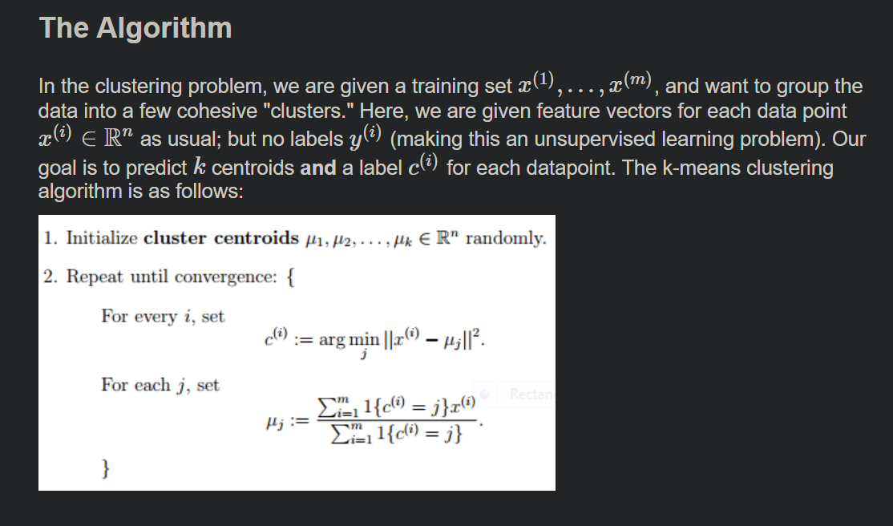
Algorithm Intro

Slide 3
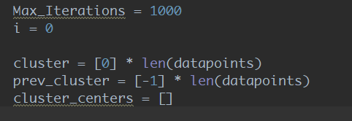
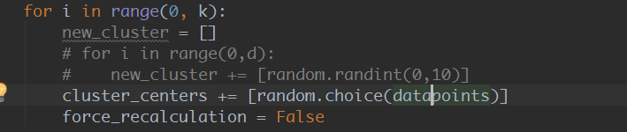
Algorithm Implement
初始參數設定
隨機選取cluster center

Slide 4
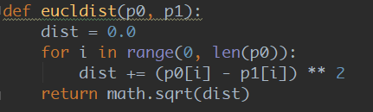
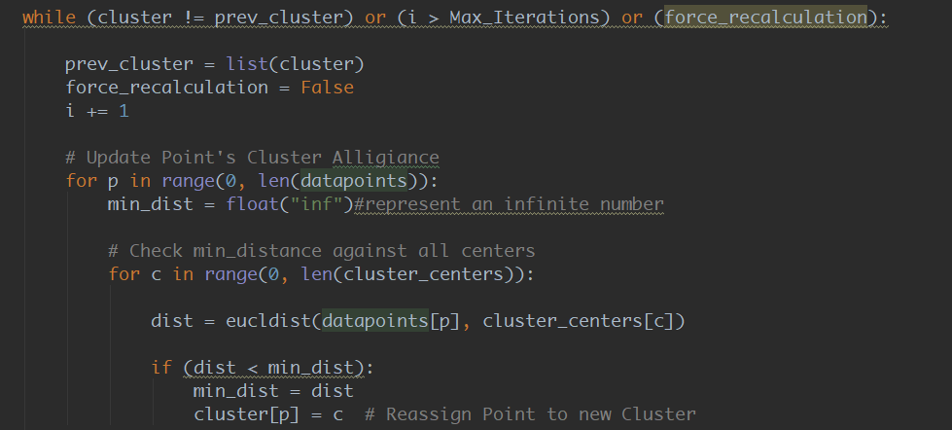
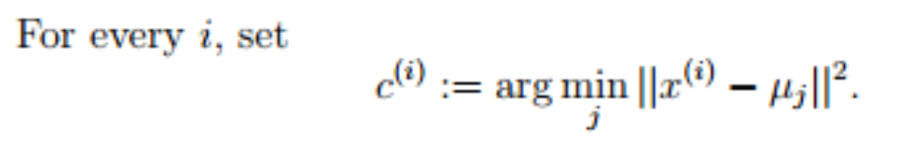
Algorithm Implement
While迴圈到cluster不動或是到Max_Iterations
每次會去測量Euclidean distance
判斷距離哪個cluster center比較近
接著每次更新datapoint 是屬於哪一個群體

Slide 5
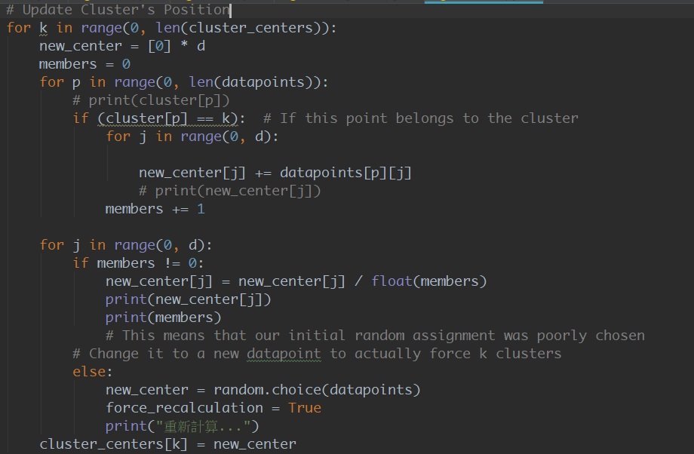
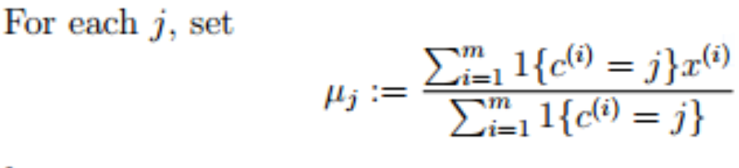
Algorithm Implement
更新好datapoint屬於哪個群體後,開始更新cluster center位置

Slide 6
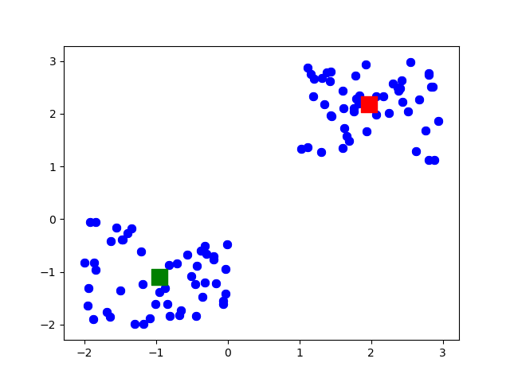
Result
綠色及紅色分別為兩類型data的cluster center

